Slide 1
PHÒNG GIÁO DỤC VÀ ĐÀO TẠO QUẬN LONG BIÊN TRƯỜNG MẦM NON LONG BIÊN HOẠT ĐỘNG CẮM HOA CHÀO MỪNG 8/3
Giáo viên: Nguyễn Thị Thanh Vân
Lớp: MGN B2 ( 4 – 5 tuổi )
Trường Mầm Non Long Biên
Năm học: 2020 - 2021

Slide 3
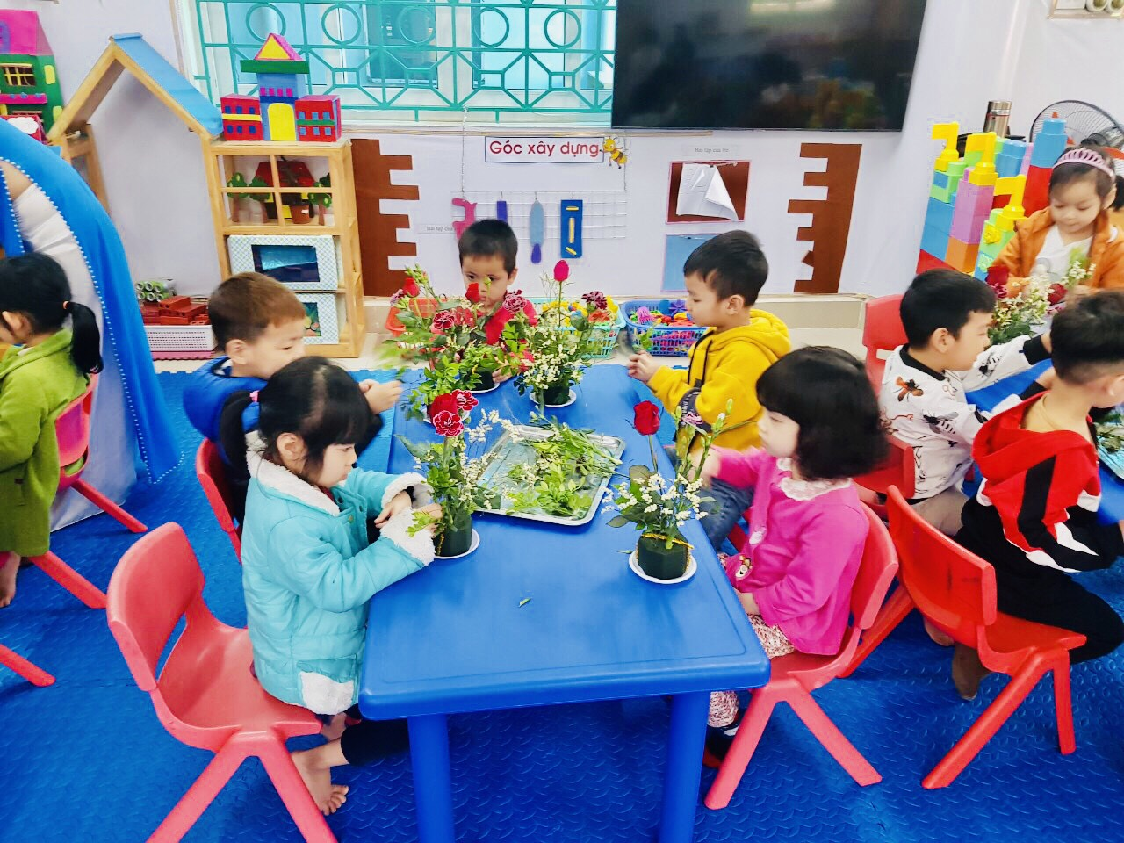

Slide 4
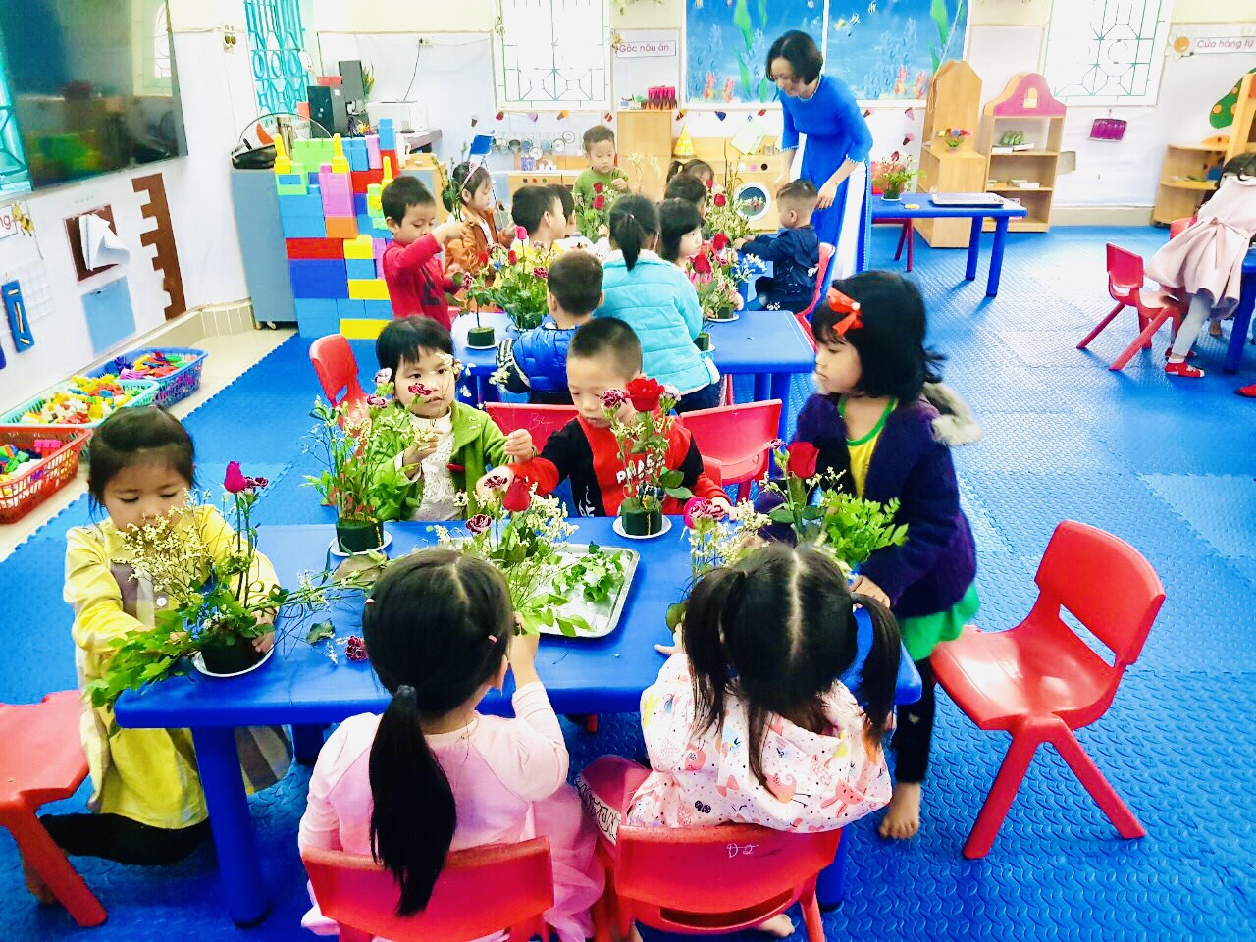

Slide 5
